Slide 1
分布式数据库
信息工程学院
宋莉

Slide 2
第五章 分布式事务管理
5.1 分布式事务概述
5.2 分布式事务管理的实现
5.3 分布式事务的两段提交协议（2PC协议）
5.4 非阻塞的分布式事务提交协议（3PC协议）
5.5 Oracle 分布式管理简介
5.6 分布式数据库中的数据更新与数据一致性

Slide 3

5.1分布式事务概述
分布式事务概念
分布式事务的实现模型
分布式事务管理目标

Slide 4
分布式事务概念
分布式事务特性
  具有集中式数据库的ACID特性
  分布式事务的自身的特性
    执行特性
      分布式事务需要分解成若干个子事务
      所有子事务的成功与否决定全局事务的提交与夭折
      需要对各个子事务进行协调和控制
    操作特性
      存在大量的数据传输
      分布式事务中加入“通信原语”和“控制报文”

Slide 5
5.1分布式事务概述
分布式事务概念
分布式事务的实现模型
分布式事务管理目标

Slide 6
分布式事务的实现模型
全局事务：
  在分布式数据库系统中，一个应用由若干个事务组成，每个事务是一个全局事务
子事务：
  全局事务在执行时要分解为若干个和各场地上计算机相关的操作序列，称为子事务
分布式事务的实现模型
  进程模型
  服务器模型

Slide 7
进程模型
每个分布式事务由一个根代理进程和若干个子代理进程组成
代理进程：
  为了保证子事务的正确调度执行，分布式事务必须为每个子事务在相应场地的计算机上创建一个代理进程执行该子事务

Slide 8
进程模型
协调者进程
  为协调各子事务的操作，全局事务要启动一个协调者进程（根代理进程或根代理），来进行代理者之间的通信，控制和协调个代理者进程的操作
协调者进程负责
  发出全局有效的事务开始、提交和撤消原语
  请求建立新的事务代理（此规定某些系统不采用）
  协调各子事务的操作
  各站点上的子事务都执行成功，总代理决定提交该事务，否则总代理将决定撤消该事务

Slide 9
进程模型
全局事务
协调者进程（根代理进程）
子事务1
子事务N
代理者进程1
代理者进程2

Slide 10
全局级的资金转帐事务
全局级的资金转帐事务
  Fund_Transfer:
  read（Temninal，$Amount，$From_Acc，$To_Acc）
  begin_Transaction
  Select Amount into $From_Amount
  From ACCOUNT
  Where Acc_No=$From_Acc

Slide 11
分布式事务实现的例子
  If $From_Amount - $Amount<0 then About
  else begin
  Update ACCOUNT
  Set Amount=Amount - $Amount
  Where ACC_No=$From_Acc
  Update ACCOUNT
  Set Amount=Amount+$Amount
  Where ACC_No=$To_Acc
  Commit
  end

Slide 12
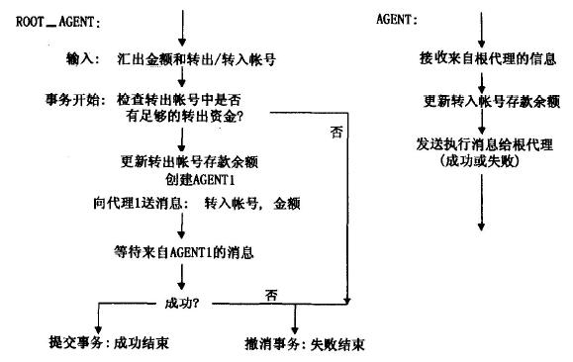
分布式事务实现的例子

Slide 13
由两个子事务构成的资金转移事务
  ROOT:
  read（Temninal，$Amount，$From_Acc，$To_Acc）
  begin_Transation
  select Amount into $From_Amount
  From ACCOUNT
  Where Acc_No=$From_Acc
  If $Fom_Amount - $Amount<0 then about
  Else begin
  Update ACCOUNT
  Set Amount=Amount - $Amount
  Where ACC_No=$From_Acc
  Create AGENT1
  Send to AGENT1($Amount, $To_Acc)
  Commit
  End
AGENT1:
Receive From ROOT($Amount, $To_Acc)
Update ACCOUNT
Set Amount=Amount+$Amount
Where ACC_No=$To_Acc

Slide 14
5.1分布式事务概述
分布式事务概念
分布式事务的实现模型
分布式事务管理目标

Slide 15
分布式事务管理目标
事务管理的任务
  负责当若干个事务并发执行和事务执行发生错误时使数据库仍保持一致状态
理想目标
  追求高执行效率、高并行性和高可靠性
三大目标往往不能同时达到
  可靠性措施会使效率下降
  事务运行效率不仅取决于所采用的策略，还与诸多因素有关

Slide 16
分布式事务管理目标
影响因素
  CPU和内存的利用率
    应用较多时，CPU和内存可能成为系统 性能的瓶颈，因为系统需要不断地忙于进程的调进调出及大量的数据切换
    为减小这样的开销，事务管理要针对数据库的应用特性, 采用专门的技术进行处理，降低系统运行的开销
  控制报文的数量和长度
    每个报文的传输费用很少，但是准备报文却占用大量的CPU时间。
    因此需要尽量减少控制报文的传输次数

Slide 17
分布式事务管理目标
影响因素
  分布式执行计划
    由于分布式执行处理的特点，需要在个场地间传输执行状态、操作数据、操作命令等信息，因此分布式管理需要合理规划每一个子事务的执行过程，提高响应速度
  系统可用性
    当系统的一部分或者局部发生故障时，保证系统可以正常运行，至少局部正常运转，系统不会整体瘫痪
    如何增强系统的可用性，将作为评价事务恢复和并发控制算法的重要指标

Slide 18
分布式事务管理目标
小结
  维护分布事务的原子性、可串行性、隔离性、持久性
  尽量减少CPU及内存的开销
  减少控制报文传送的次数
  加速事务的响应速度
  获得最大的系统可用性

Slide 19
第五章 分布式事务管理
5.1 分布式事务概述
5.2 分布式事务管理的实现
5.3 分布式事务的两段提交协议（2PC协议）
5.4 非阻塞的分布式事务提交协议（3PC协议）
5.5 Oracle 分布式管理简介
5.6 分布式数据库中的数据更新与数据一致性

Slide 20
5.2 分布式事务管理的实现
5.2.1 分布式事务的管理
5.2.2 分布式事务执行的控制模型
5.2.3 分布式事务管理的实现模型

Slide 21
分布式事务的管理
分布式事务管理功能分成两个层次
  局部事务的管理
    在每个站点上，有类似于集中式数据库系统中的局部事务管理器（LTM）进行局部事务的管理
  分布式事务的管理
    对整个分布式数据库系统，由驻留在各个站点上的分布式事务管理器（DTM）共同协作，实现对分布式事务的管理

Slide 22
分布式事务的管理
局部事务管理器LTM的功能：
  保证本地事务的特性
  代替DTM把用于分布式事务执行和恢复的信息记入日志
  接收并听从本站点上DTM代理发来的LOG原语，记入日志并执行之
    LOG原语包括：
    local begin-transaction
    local commit
    local abort

Slide 23
分布式事务的管理
分布式事务管理器DTM的功能：
  保证分布式事务的特性，尤其是执行分布式事务的原子性，使每一站点的子事务的结束遵循同一决定，要么一律提交，要么一律撤消
  这是通过向各站点发送原语来实现
    begin-transaction， commit或abort ，create
  支持分布式事务的执行位置透明性，这是分布式事务管理的最基本要求
    分布式事务管理器根据事务内部的逻辑划分为若干子事务
    按某种要求分布到相应站点上执行
    最后由源发站点提供事务的最终结果

Slide 24
LTM与DTM在场地中的分布
DTM
DTM
DTM
LTM
LTM
LTM
场地1
场地2
场地N

Slide 25
LTM与DTM的特点比较
比较项 | 局部事务管理器 | 全局事务管理器
操作对象 | 子事务 | 分布式事务
操作范围 | 局限在某个场地内 | 事务所涉及的所有场地
实现目标 | 保证本地事务的特性 | 保证全局事务的特性
执行方式 | 接收命令，发送应答 | 发送命令，接收应答

Slide 26
5.2 分布式事务管理的实现
5.2.1 分布式事务的管理
5.2.2 分布式事务执行的控制模型
5.2.3 分布式事务管理的实现模型

Slide 27
分布式事务执行的控制模型
分布式事务执行的控制模型
  是指协调分布式事务中各成员DBMS执行其子事务的通用方法
控制模型包括：
  主从模型
  三角模型
  层次模型

Slide 28
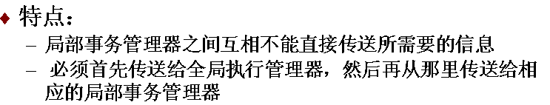
主从控制模型
分布式事务管理器
命令
命令
应答
应答
应答
命令
局部事务管理器
局部事务管理器
。。。
局部事务管理器
本地数据库
本地数据库
。。。
本地数据库

Slide 29
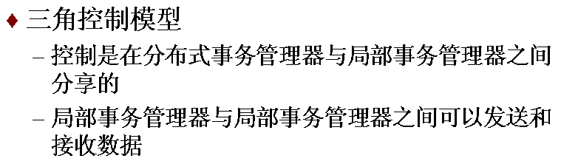
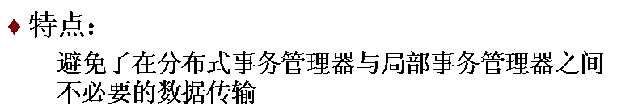
三角控制模型
分布式事务管理器
命令
应答
应答
命令
局部事务管理器
局部事务管理器
数据
本地数据库
本地数据库

Slide 30
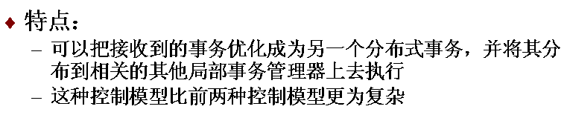
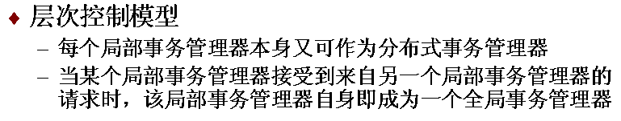
层次控制模型
本地数据库
分布式事务管理器
本地数据库
命令
应答
应答
命令
局部事务管理器
局部事务管理器
局部事务管理器
局部事务管理器
局部事务管理器
局部事务管理器
本地数据库
本地数据库
本地数据库
本地数据库

Slide 31
5.2 分布式事务管理的实现
5.2.1 分布式事务的管理
5.2.2 分布式事务执行的控制模型
5.2.3 分布式事务管理的实现模型

Slide 32
5.2.3 分布式事务管理的实现模型
分布式事务管理的实现模型
  代理层：
    由一个或若干个子代理组成，他们之间通过发送控制报文来协同工作；
  分布式事务管理器层（DTM）：
    由驻留在各个场地上的DTM组成，负责管理分不是事物，调度子事物的执行，保证分布式事务的原子性；
  局部事务管理器层（LTM）
    由所有场地上的LTM组成，负责管理DTM交付的子事物的执行，保证子事务的原子性。

Slide 33
分布式事务管理的实现模型
CTM
源场地
执行场地1
执行场地N
代理层
根代理
控制报文
子代理1
控制报文
子代理N
……
根代理_DTM接口
Begin_transaction、Commit、Abort、create
DTM层
DTM
控制报文
DTM
控制报文
DTM
……
DTM_LTM接口
Local_Begin、Local_Commit、Local_Abort、Local_create
LTM层
LTM
LTM
LTM

Slide 34
分布式事务执行的原语
根代理_DTM接口
  Begin_transaction：全局事务开始命令
  Commit：全局事务提交命令
  Abort：全局事务终止命令
  Create：全局创建子代理命令

Slide 35
分布式事务执行的原语
DTM _LTM接口
  Local_Begin：局部事务开始命令
  Local_Commit：局部事务提交命令
  Local_Abort：局部事务终止命令
  Local_create：局部创建子代理命令

Slide 36
基于分布式管理实现模型的银行转账实例
源场地
执行场地
根代理
agent1
Begin
…...
…...
……
Create Agent1
send
……
…..
Commit
receive
…...
…...
……
……
……
…..
DTM
DTM
Local_Begin
Send Create
Local_create
Local_begin
LTM
LTM
写日志
写日志

Slide 37
第五章 分布式事务管理
5.1 分布式事务概述
5.2 分布式事务管理的实现
5.3 分布式事务的两段提交协议（2PC协议）
5.4 非阻塞的分布式事务提交协议（3PC协议）
5.5 Oracle 分布式管理简介
5.6 分布式数据库中的数据更新与数据一致性

Slide 38
5.3 2PC协议
2PC协议
2PC协议的通信结构
2PC协议对故障处理
2PC协议的改进

Slide 39
5.3.1 2PC协议
基本思想
  把分布式事务的某一个代理（根代理）指定为协调者，所有其他代理称为参与者
  只有协调者为全部的参与者做出提交或者中止全部子事务的唯一的决定
  其他参与者各自负责在其本地数据库中执行写操作，并向协调者提出撤消或提交子事务的意向
  一般一个站点唯一地对应一个子事务，如果某一参与者与协调者在同一站点，在处理时仍逻辑地认为它与协调者不在同一站点

Slide 40
协调者与参与者之间的关系
操作命令
操作命令
操作命令
操作命令
协调者
参与者1
参与者2
。。。
参与者n
日志
日志
日志
日志
应答
应答
应答
应答

Slide 41
2PC协议
组成阶段
  第一阶段：准备阶段
  第二阶段：提交阶段
全局提交规则：
  只要有一个参与者撤消事务，协调者就必须做出全局撤消决定
  只有所有参与者都同意提交事务，协调者才能做出全局提交决定
分布式事务提交当且仅当全部子事务提交

Slide 42
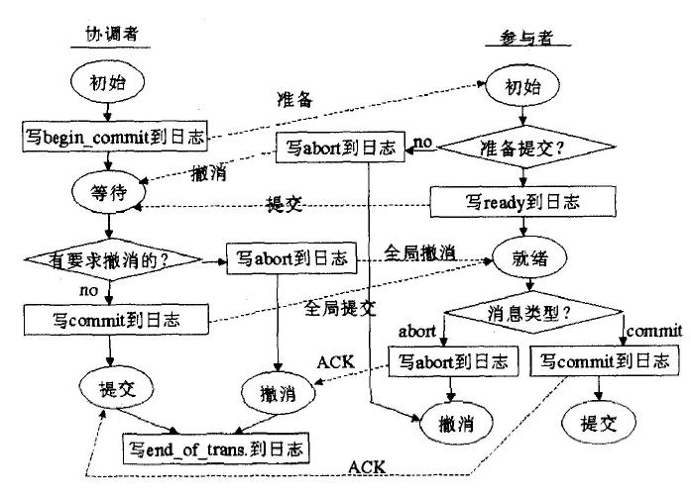
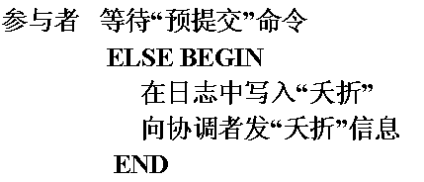
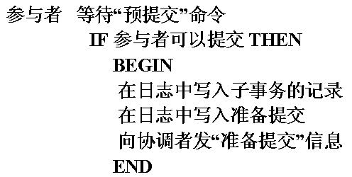
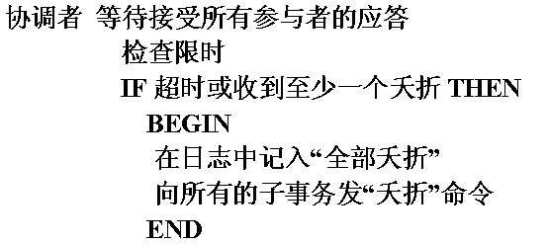
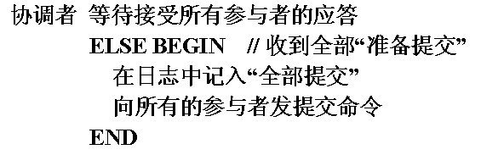
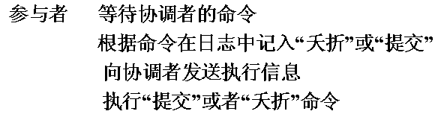


2PC
中协调者和参与者关系示意图

Slide 43
2PC协议小结
两阶段提交协议允许参与者可以单方面撤消事务
当参与者处于就绪状态时，根据协调者发出的消息的种类，参与者可以转换为提交状态或撤消状态
一旦参与者确定了提交或撤消提议，就不能再更改它的提议
协调者依据全局提交规则做出全局终止决定
分布式事务提交当且仅当全部子事务提交

Slide 44

2PC协议小结
超时协议
  为避免协调者和参与者僵持在某些相互等待的状态，每个进程进入一个状态时都要设置定时器
  如果所期待的消息在定时器超时之前没有到来，定时器向进程报警，进程于是调用它自己的超时协议

Slide 45
在两阶段协议的执行中要注意：
如果某个参与者执行的是只读子事务，则不管它的执行成功与否，都可以自行结束，不需要参与2PC协议的执行。因为只读于事务提交后，即使全局终止，只读子事务也不需要做撤消处理。
如果某参与者投‘终止票”，则它可以不需等待协调者的终止命令，直接在该站点上终止该事务。

Slide 46
在两阶段协议的执行中要注意：
一参与者投”提交票”之前，它必须保证在其站点发生故障时仍能提交此子事务。这就需要参与者必须在它的本地日志文件中做好两方面的记录：
  在本地提交子事务所需的全部信息。子事务的详细运行过程要在该本地日志文件中记录。
  子事务投“提交票”的事实。即要记“就绪”运行记录．

Slide 47
5.3 2PC协议
2PC协议
2PC协议的通信结构
2PC协议对故障处理
2PC协议的改进

Slide 48
5.3.2 2PC协议的通信结构
两段提交协议（2PC）在实现方法上，按照各参与者之间通信结构的不同可分为4类
  集中式的2PC协议
  线性的2PC协议
  分层的2PC协议
  全分布式2PC协议

Slide 49
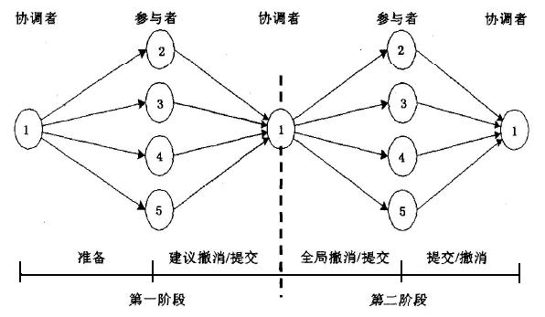
集中式的2PC协议

Slide 50
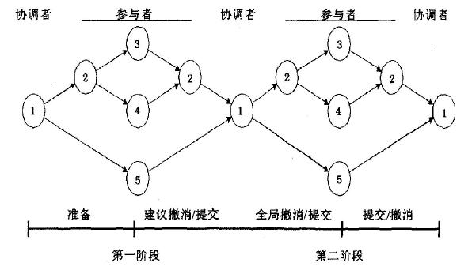
分层式的2PC协议
中间层结点在收到下层节点的应答信息后，将其自身的
应答信息（准备提交或准备放弃）也加入到当前所接收
的应答中，并继续想上层结点发送
若根节点接收的应答信息均是”准备提交”，则该事物满足
提交条件，否则不满足提交条件。根节点将根据参与者返
回的影单决定向下层发送“提交”或终止
上层结点向下层节点发送“预提交”或“提交/终止”命令
下层结点向上层节点发送“准备提交”或“确认”命令

Slide 51
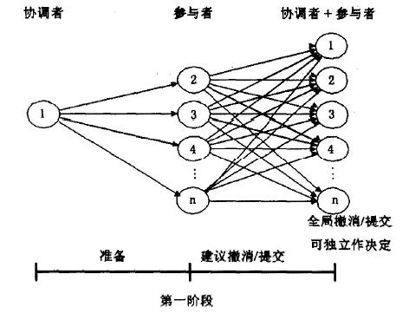


全分布式2PC协议
分布式2PC通信结构的最大特点是，事物的提交过程只需要一个阶段，
即决定阶段。因为该协议允许所有参与者在决定阶段互相通信，可以
独立做出事务的终止决定

Slide 52
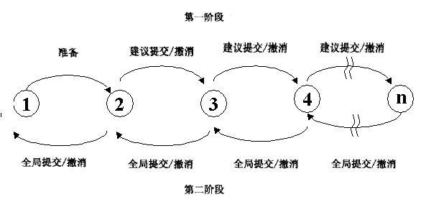
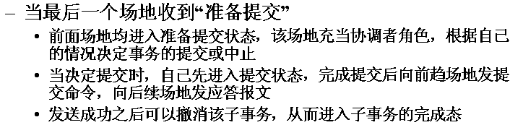
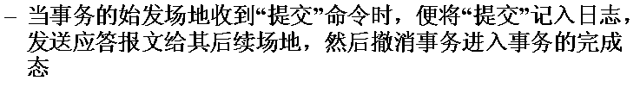
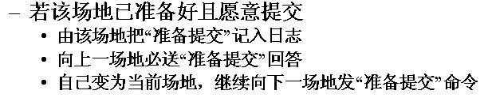
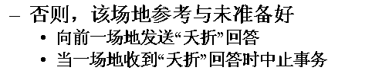
线性的2PC协议
线性2PC通信结构允许参与者之间相互通信，为了使通信按次序进行，
需要由事务的事发场地构造一个线性有序的场地表，表中第一场地为
协调者场地

Slide 53
4种2PC协议的系统开销比较
报文少，响应效率低
适用于通信代价较高
的系统
报文个数
（参与者个数N)
网络延迟
(场地间延迟为T)
报文随参与者数量线性
增长，适用于参与者少
，或高速网络
线性的2PC协议
2N
2NT
集中2PC是
分层2PC的特例
集中式的2PC协议
4N
4T
响应效率高，但报文传
输量大，只适用于传输
代价小的系统
分层的2PC协议
4N
4T — 2NT
全分布式2PC协议
N(N+1)
2T

Slide 54
5.3 2PC协议
2PC协议
2PC协议的通信结构
2PC协议对故障处理
2PC协议的改进

Slide 55
2PC协议对故障处理
场地故障
丢失报文
网络分割

Slide 56
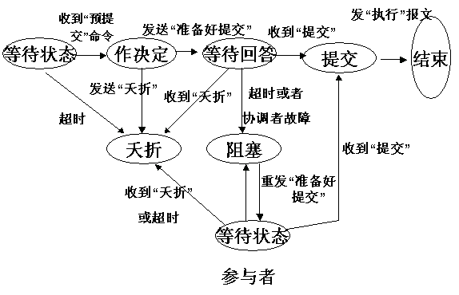
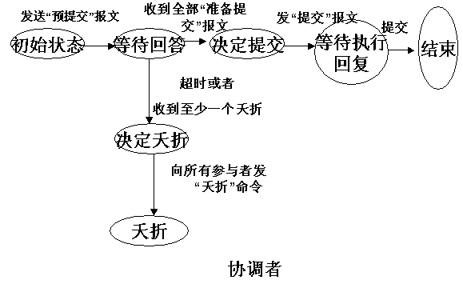
场地故障
第一种情况
  当一参与者在写入“准备提交”前发生故障
恢复策略
  ①该参与者无法向协调者发回答信息
  ②当协调者等待超时后，将决定中止事务
  ③当该参与者故障恢复后，重启动过程无须收集其他场地的信息即可中止事务

Slide 57
场地故障
第二种情况
  参与者进程在写入“准备提交”后发生故障
恢复策略
  ①协调者可以根据收到的应答决定“提交”或“夭折”；
  ②其他的参与者可以正常的结束该事务“提交”或“夭折”；
  ③该参与者故障恢复后，重启动过程要访问协调者或其他的参与者，了解事务已做出的决定，然后执行相应的操作“提交”或“中止”

Slide 58
场地故障
第三种情况
  协调者在日志中写入“预提交”记录后，写入“全部提交”或“全部夭折”前发生故障
恢复策略
  ①已发出“准备提交”信息的参与者将等待协调者恢复
  ②协调者的重启动过程从头恢复提交协议；从“预提交”记录中读出参与者的标识符；重发“预提交”报文给参与者；重新执行提交过程

Slide 59
场地故障
第四种情况
  协调者在写入“全部提交”或“全部夭折”记录以后，在写入“完成”记录以前发生故障
恢复策略
  ①协调者恢复时必须给所有的参与者重发其决定
  ②未收到信息的参与者要等待协调者的恢复
  参与者不会因收到两次一样的命令而受影响

Slide 60
场地故障
第五种情况
  协调者在日志中写入“完成’“记录后发生故障
这种情况下事务已结束，不需恢复处理

Slide 61
丢失报文
第一种情况
  来自参与者的回答报文（“准备提交”或“夭折”）至少丢失了一个
恢复策略
  协调者将等待回答而超时，整个事务被夭折
这种情况只由协调者发现，但它无法决定是场地故障还是通讯故障，而参与者正确执行，它不会启动恢复过程

Slide 62
丢失报文
第二种情况
  丢失来自协调者的“预提交”报文
恢复策略
  由于至少一个参与者收不到“预提交”命令，因此参与者处于等待状态
  协调者等待参与者的回答，协调者因为等待超时而夭折事务

Slide 63
丢失报文
第三种情况
  丢失来自协调者的“提交”或“夭折”报文
恢复策略
  参与者处于等待协调者命令的状态下，当未收到命令时会因等待而超时
  向协调者发请求重发该命令的信息

Slide 64
丢失报文
第四种情况
  丢失了来自参与者的“执行”报文
恢复策略
  协调者未收到全部的“执行”报文，协调者会因等待而超时
  协调者重发命令报文给参与者，参与者必须给予“执行”报文回答，即使此时相应的子事务已不在活动也要重发

Slide 65
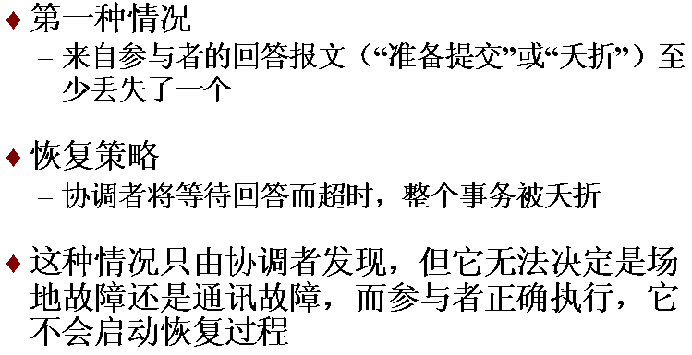
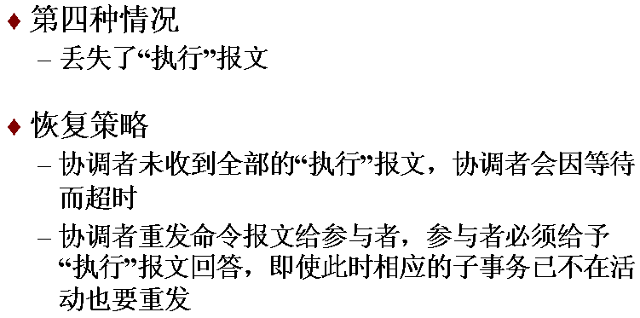
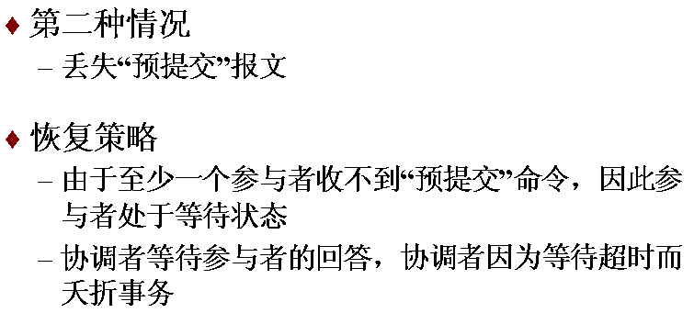
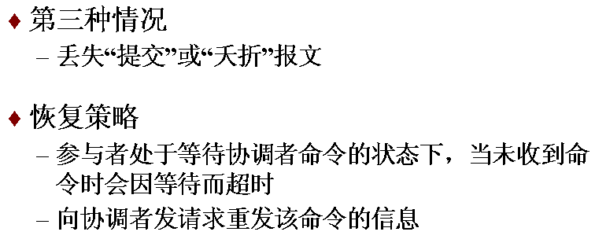
丢失报文
①
④
②
③

Slide 66
网络分割
网络分成“协调者组”和“参与者组”
协调者：
  对于协调者而言，相当于参与者组中的多个参与者同时发生故障
  协调者可以做出决定，把命令发给协调组中的参与者，这些场地上的子事务可以结束
  与场地故障中的第一、二种情况类似
参与者组中的参与者:
  对于参与者，认为协调者出现故障，与场地故障中的第三、四种情况类似

Slide 67
2PC协议的改进
2PC协议可以改进的方面
  单方面的中止能力
    2PC协议允许参与者在给出“准备提交”回答前中止它的子事务，有利于场地自治性
    一旦参与者做出“准备提交”回答后，LDBMS就无法控制参与者了
  预提交报文的消除
    参与者完成操作以后，可以直接发送“准备提交”报文，不需等待协调者发送“预提交”命令
    缺点：使参与者失去了单方面中止的能力，降低了局部自治能力

Slide 68
2PC协议的改进
2PC协议可以改进的方面
  使用缺省提高效率
    如果在日志文件中找不到该事务的任何信息，认为缺省为“提交”或“中止”（假提交/假中止）
  远程恢复信息问题
    当参与者发出“准备提交”报文以后出现故障，导致收不到协调者的回答
    发送查询给协调者，若协调者发生故障，参与者被阻塞
    解决方法
      1.改变查询的地址
      2.把命令报文“假脱机保存”----K度恢复
        为局部场地i设立一组(K个)假脱机场地S(i)
        当场地故障时，由S(i)代替接收和存放报文
        当i恢复时，接收S(i)中一个场地代收信息

Slide 69
第五章 分布式事务管理
5.1 分布式事务概述
5.2 分布式事务管理的实现
5.3 分布式事务的两段提交协议（2PC协议）
5.4 非阻塞的分布式事务提交协议（3PC协议）
5.5 Oracle 分布式管理简介
5.6 分布式数据库中的数据更新与数据一致性

Slide 70
5.4 非阻塞的分布式事务提交协议
阻塞状态
  如果在两阶段提交协议执行过程中，出现协调者故障或网络故障，使得参与者不能及时收到协调者发送的“提交”命令时，参与者将处于等待状态，直到故障恢复之前，参与者停滞不前，子事务占有的系统资源不能释放，这时，称系统进入阻塞状态。
阻塞状态降低了系统的可靠性和可用性

Slide 71
三阶段提交协议
考虑对两阶段协议做改动，使之成为非阻断的协议。
改进：在等待状态和提交状态之间增加一个预提交状态，作为“就绪” 和“提交”的一个缓冲
  第一阶段：准备阶段
  第二阶段：预提交
  第三阶段：提交阶段
根据通信结构，可以设计出三种不同的三阶段提交协议算法（集中式、分布式、线性）

Slide 72
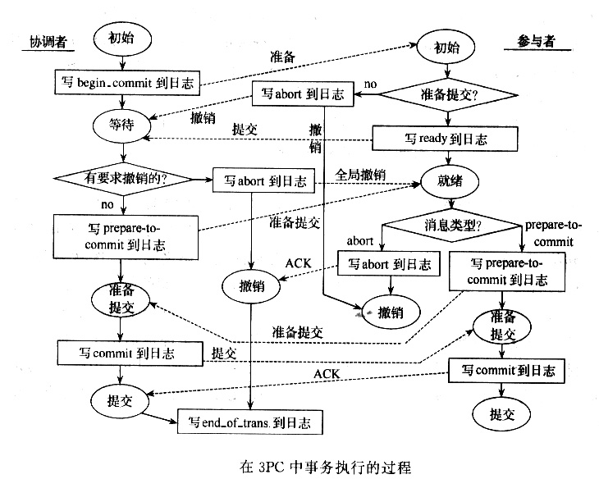
在3PC中事务执行的过程

Slide 73
第五章 分布式事务管理
5.1 分布式事务概述
5.2 分布式事务管理的实现
5.3 分布式事务的两段提交协议（2PC协议）
5.4 非阻塞的分布式事务提交协议（3PC协议）
5.5 Oracle 分布式管理简介
5.6 分布式数据库中的数据更新与数据一致性

Slide 74
Oracle 分布式事务管理 的例子
关系：={Eno,Ename, Deptno,Salary}
={Deptno,Dname,Loc}
={Pno,Pname,….}
生产部门
Oracle
数据库链
总部
Oracle
HQ.OS.COM
DEPT
上海
北京
MFG.OS.COM
(全局数据库名)
销售部门
Oracle
EMP-SALES
Deptno=30
广州
SALES.OS.COM

Slide 75
Oracle 分布式事务管理 的例子
假定：
  北京总部的用户登录到本地数据库服务器
  分别向本地员工关系EMP录入信息；向位于上海的生产部门录入产品PRODUCT信息
分布式事务：
  涉及两个场地中的数据库数据

Slide 76
Oracle 分布式事务管理 的例子
参与分布式事务的节点角色描述
角色 | 描述 | 节点
客户端 | 引用其他节点中信息的节点 | HQ.OS.COM（MFG.OS.COM的客户端）
数据库服务器 | 接受其他节点数据访问请求的节点 | HQ.OS.COM MFG.OS.COM
全局协调者 | 分布式事务的发起节点 | HQ.OS.COM
提交点场地 | 在全局协调者命令下提交或回滚事务的节点 | HQ.OS.COM

Slide 77
Oracle 分布式事务管理 的例子
步骤1：客户端发起SQL命令
  Connect HQ/password@HQ.....
  Insert into EMP ……
  Update PRODUCT @MFG.OS.COM……
  Insert into EMP ……
  Update PRODUCT @MFG.OS.COM……
  Commit
这段SQL代码构成一个分布式事务

Slide 78
Oracle 分布式事务管理 的例子
在事务的执行过程中，ORACLE定义事务的Session Tree来表示参与事务的每个节点之间的关系和他们所扮演的角色
HQ.OS.COM
全局协调者
提交点场地
SQL
数据库服务器
Commit
客户端
MFG.OS.COM

Slide 79
Oracle 分布式事务管理 的例子
步骤2：Oracle数据库决定提交点场地
  提交点场地的主要工作是在全局协调者的命令下，初始化一个提交或回滚操作
  Oracle通过Session Tree中每个节点的COMMIT_POINT_STRENGTH参数，决定一个节点作为提交点场地
  本例中，假设事务的始发场地COMMIT_POINT_STRENGTH值最高，被选为提交点场地
HQ.OS.COM
Commit
MFG.OS.COM

Slide 80
Oracle 分布式事务管理 的例子
步骤3：全局协调者发出Prepare命令
  全局协调者向除提交点场地之外的其他所有直接关联的Session Tree中的节点直接发出Prepare命令（本例中是MFG.OS.COM 节点）
  如果一个节点能够确保它能提交本地操作结果，并且能在本地redo日志中记录提交信息，那么这个节点成功进入Prepare状态
  如果任何一个被要求进入Prepare状态的节点响应about，则全局协调者通知所有节点回滚事务
  本例中，MFG.OS.COM 节点用Ready消息响应HQ.OS.COM节点

Slide 81
Oracle 分布式事务管理 的例子
步骤4：提交点场地提交
  HQ.OS.COM节点接到MFG.OS.COM准备好的确认消息，命令提交点场地提交
  HQ.OS.COM场地局部提交事务，并且在它的redo日志中记录这一事实

Slide 82
Oracle 分布式事务管理 的例子
步骤5：提交点场地通知全局协调者提交
  提交点场地告知全局协调者事务已提交
  本例中， HQ.OS.COM既是提交点场地，也是全局协调者节点，因此没有操作需要执行

Slide 83
Oracle 分布式事务管理 的例子
步骤6：全局协调者命令所有节点提交
  全局协调者命令所有直接关联节点提交
  所有参与者命令他们的服务器进行提交
  每个节点（包括协调者和参与者）在他们的本地日志中记录响应的redo日志信息
  随着每个节点的提交，局部占用的资源被释放

Slide 84
Oracle 分布式事务管理 的例子
步骤7：全局协调者和提交点场地完成所有节点的提交（ Oracle 中的“忘记事务”）
  提交点场地清除事务的信息
  提交点场地通知全局协调者事务的信息已经被清除
  全局协调者清除本地有关事务的信息

Slide 85
第五章 分布式事务管理
5.1 分布式事务概述
5.2 分布式事务管理的实现
5.3 分布式事务的两段提交协议（2PC协议）
5.4 非阻塞的分布式事务提交协议（3PC协议）
5.5 Oracle 分布式管理简介
5.6 分布式数据库中的数据更新与数据一致性

Slide 86
5.4 分布式数据库中的数据更新与数据一致性
多站点的数据更新
主副本更新法
快照法
异步复制器

Slide 87
多站点的数据更新
问题提出
  多站点上有数据冗余，提高查询速度、减少通信代价、增强系统可靠性和可用性。
  如果通讯故障，出现故障的站点上副本无法更新
  故障恢复后对这些副本进行更新

Slide 88
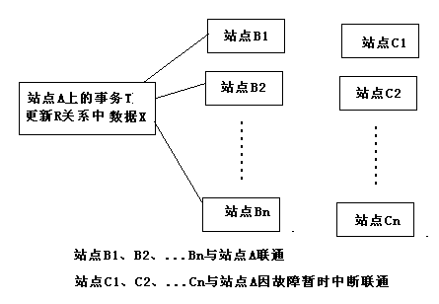
多站点的数据更新

Slide 89
多站点的数据更新
存在的问题
  多站点各副本同时更新是不现实的，无法保证每一个有X的副本场地与A都是联通的
  对未联通的站点上的副本要求更新的事务增多时，无法保证这些站点与A站点恢复联通之后，进行的更新是正确的

Slide 90
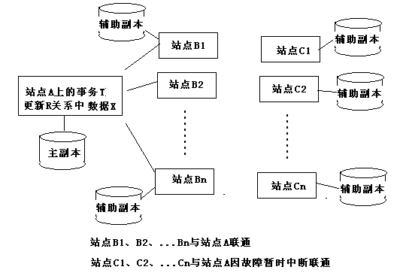
主副本更新法

Slide 91
主副本更新法
存在问题
  可能得到过时数据
  主副本故障时会影响其他副本也不可用

Slide 92
主副本更新法的改进策略
采用移动主副本法
  初次更新在主副本场地，而主副本场地与其他场地未联通，则此次更新失败，事物撤销
  初次更新在某辅助副本场地，则将更新引向主副本场地；如果主副本场地故障，则另选一个主副本场地进行更新。原主副本场地连通后，自动降为辅助副本，并按要求执行更新
问题
  如果网络分割成多个部分，会造成数据更新不一致

Slide 93
快照法
快照类似于视图，但其快照数据实际存储于数据库中。
定义语句：
  DEFINE SNAPSHOT <快照名>
  AS
  <子查询>
  REFRESH <刷新周期>

Slide 94
快照法
快照建立在主副本场地，更新主副本的数据后，刷新快照
快照是只读关系，可使用快照进行查询，而更新操作需要在主副本进行
其他副本场地订阅由主副本场地发布的快照信息，
优点：
  对于无需实时数据的应用可减少并发控制的开销，提高系统可用性

Slide 95
异步复制器
采用一种级联策略对复制片段或复制表中的数据值进行同步更新
复制器强制用户更新主副本，然后把更新迁移到其余辅助副本。
允许用户检索辅助副本的数据，但不允许更新辅助副本的数据
复制器获取的更新数据，在传送给辅助副本前，先复制到一个获取文件或队列

Slide 96
异步复制器
主副本获取数据的方法
  数据驱动：当更新主副本时获取，例如使用数据库触发器
  计时驱动：用户定义时间间隔自动获取更新信息
  应用程序驱动：由应用中的事件引发

Slide 97
异步复制器
传送更新的数据到辅助副本的方法
  数据驱动：主副本上的数据更新立即传输到辅助副本
  计时驱动：主副本上的数据更新在用户定义的时间间隔应用到辅助副本
  应用程序驱动：由应用中的事件引发系统从获取文件或队列队辅助副本进行更新

Slide 98
思考题
完成银行代交电话费业务
设有全局关系：
  银行账户（账号，余额）
  通信客户（电话，话费余额）

Slide 99
思考题
具体业务：
  电话用户拨打电话银行，填写拟缴费的电话号码和缴费金额
  银行完成从电话用户账号到通信公司的转账业务，同时将缴费信息发送到通信公司
  通信公司接收到缴费信息后，为该电话号码修改话费余额
请按照进程模型给出分布式事务的执行过程
如果采用2PC协议，在提交过程中，通信公司没有收到Commit报文，应该如何处理？

